Slide 1
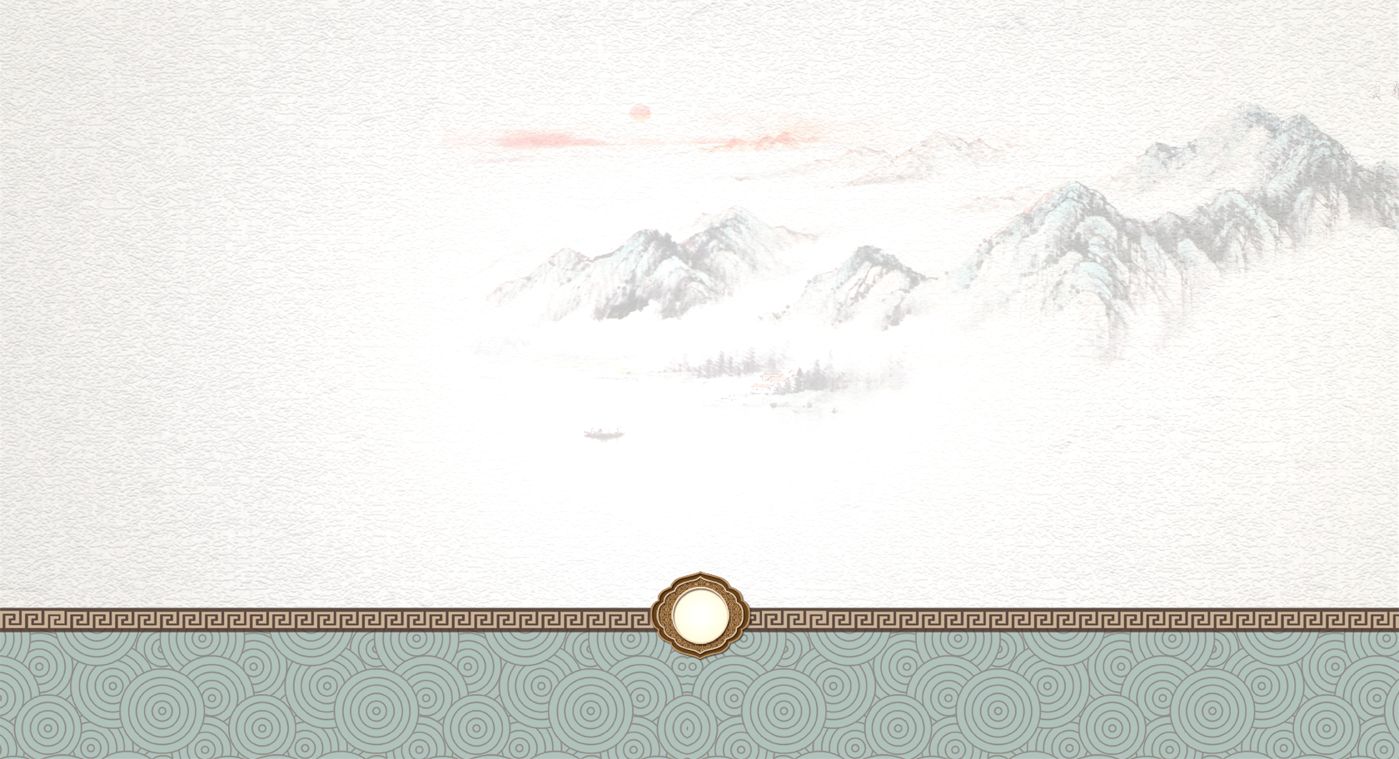
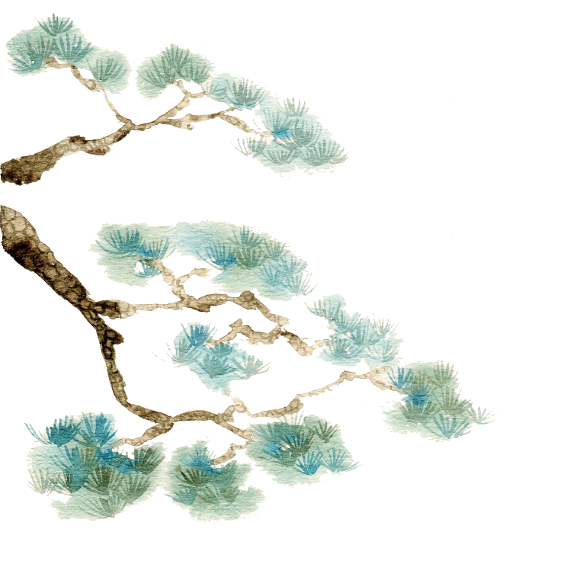

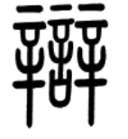

辩

Slide 2
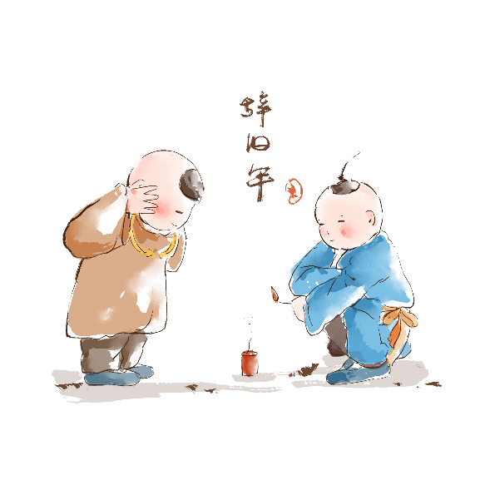
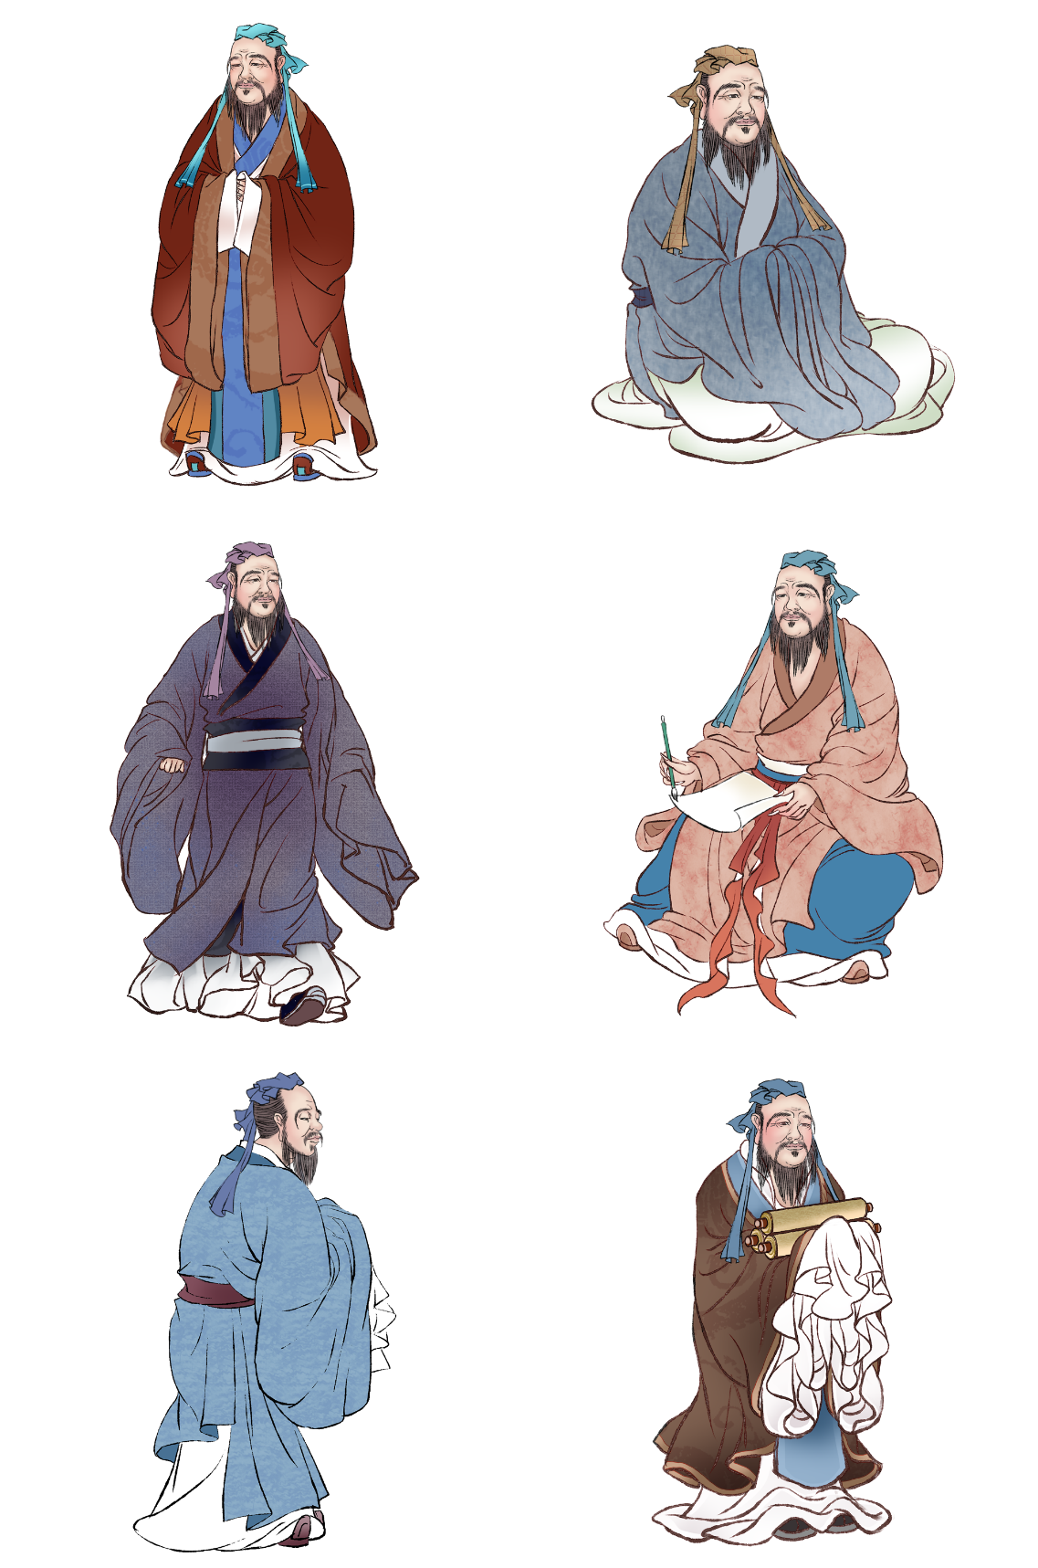
两小儿辩日

Slide 3

任务一：读辩论故事
1.读一读：自由地读一读课文，至少读2遍。注意读准字音，读通句子，试着读出节奏。
2.想一想：两小儿在辩论太阳的什么？
读对 | 读准字音 | ⭐
读通 | 读通句子 | ⭐
读美 | 读出节奏 | ⭐

Slide 4
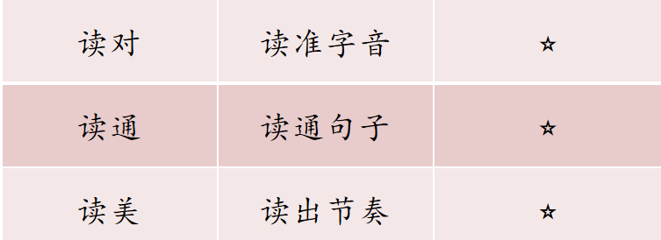



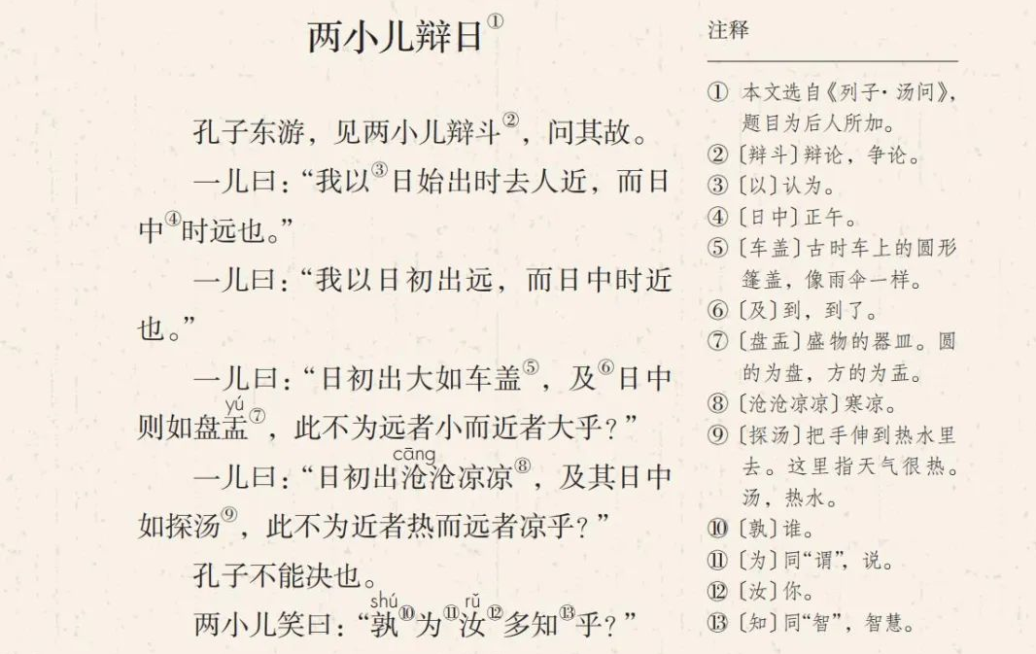

读辩斗故事

Slide 5
读辩斗故事
wèi
zhì
孰为汝多知乎？
为
知
【为】同“谓”，说。
【知】同“智”，智慧。

Slide 6
读辩斗故事
此不为远者小而近者大乎？
此不为近者热而远者凉乎？

Slide 7
读辩斗故事
此不为远者小而近者大乎？
此不为近者热而远者凉乎？

Slide 8

读辩斗故事
两小儿辩日
孔子/东游，见/两小儿/辩斗，问/其故。
一儿曰：“我以/日始出时/去人近，而/日中时/远也。”
一儿曰：“我以/日初出远，而/日中时/近也。”
一儿曰：“日初出/大如车盖，及日中/则如盘盂，此不为/远者小/而近者大乎？”
一儿曰：“日初出/沧沧凉凉，及其日中/如探汤，此不为/近者热/而远者凉乎？”
孔子/不能决也。
两小儿笑曰：“孰/为汝/多知乎？”

Slide 9
读辩斗故事
默读课文，用横线在文中划出两小儿各自的观点。

Slide 10
读辩斗故事

Slide 11

读辩斗故事
“我以日始出时去人近，而日中时远也。”
“我以日初出远，而日中时近也。”
观点

Slide 12
读辩斗故事
一儿曰：“日初出/大如车盖，及日中/则如盘盂，此不为/远者小/而近者大乎？”
一儿曰：“日初出/沧沧凉凉，及其日中/如探汤，此不为/近者热/而远者凉乎？”
理由

Slide 13
读辩斗故事
一儿曰：“日初出/大如车盖，及日中/则如盘盂，此不为/远者小/而近者大乎？”

Slide 14
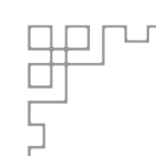
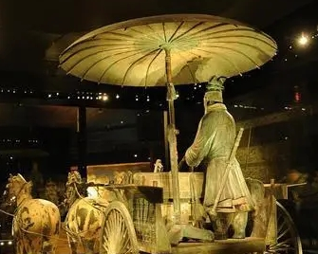
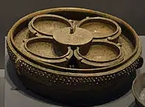
车盖
盘盂
一儿曰：“日初出/大如车盖，及日中/则如盘盂，此不为/远者小/而近者大乎？”

Slide 15
车盖
盘盂
一儿曰：“日初出/大如车盖，及日中/则如盘盂，此不为/远者小/而近者大乎？”

Slide 16
读辩斗故事
一儿曰：“日初出/沧沧凉凉，及其日中/如探汤，此不为/近者热/而远者凉乎？”

Slide 17
读辩斗故事
一儿曰：“日初出/沧沧凉凉，及其日中/如探汤，此不为/近者热/而远者凉乎？”

Slide 18
读辩斗故事
一儿曰：“日初出/沧沧凉凉，及其日中/如探汤，此不为/近者热/而远者凉乎？”

Slide 19
明辩斗内容
借助提示，尝试用自己的话来复述两小儿的观点及理由，说给同桌听一听。
人物 | 观点 | 理由
一 小 儿
另 一 小 儿
日初出大如车盖，及日中则如盘盂，此不为远者小而近者大乎？
我以日始出时去人近，而日中时远也。
我以日初出远，而日中时近也。
日初出沧沧凉凉，及其日中如探汤，此不为近者热而远者凉乎？
一小儿/另一小儿认为 ，因为他看到/感觉到 ，所以他觉得 。

Slide 20
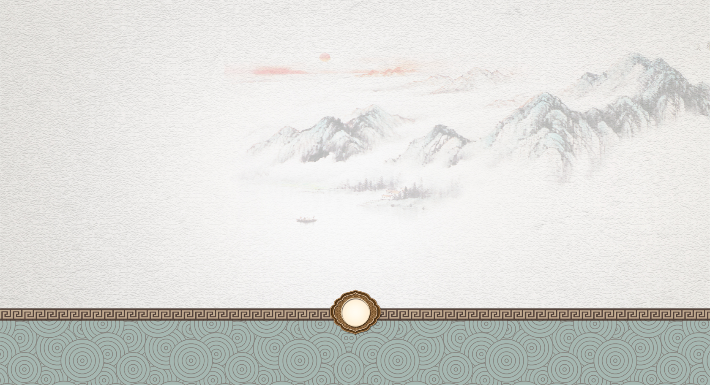
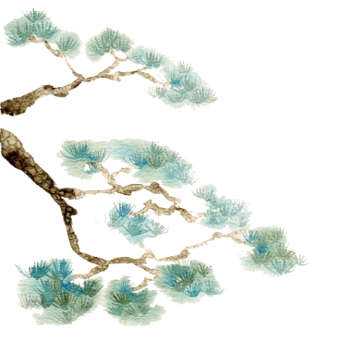


“我以日始出时去人近，而日中时远也。”
“我以日初出远，而日中时近也。”
“日初出大如车盖，及日中则如盘盂，此不为远者小而近者大乎？”
“日初出沧沧凉凉，及其日中如探汤，此不为近者热而远者凉乎？”

Slide 21
任务三：展辩斗风采
1.结合自己的生活经验，仿写几句辩斗的理由，同桌合作，完成学习单。
2.根据评价量表，选择一个角色，和同桌练习辩斗。
辩斗理由得当神态
有辩斗的语气、神态
有辩斗的动作

Slide 22
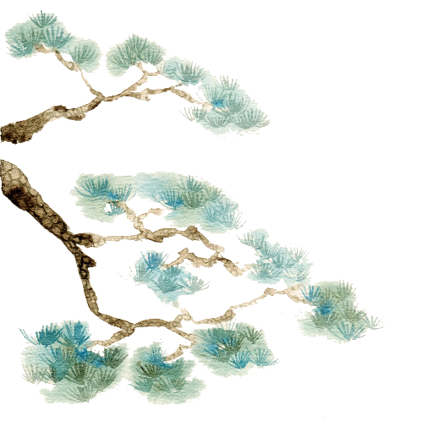
一儿曰：“我以日始出时去人近，而日中时远也。”
一儿曰：“我以日初出远，而日中时近也。”
一儿曰：“日初出大如车盖，及日中则如盘盂，此不为远者小而近者大乎？”
一儿曰：“日初出沧沧凉凉，及其日中如探汤，此不为近者热而远者凉乎？”
一儿曰：“日初出_________，及日中______，此不为远者小而近者大乎？”
一儿曰：“日初出_________，及其日中______，此不为近者热而远者凉乎？”
展辩斗风采
辩斗理由得当
互动自然、有辩斗语气
有辩斗的神态、动作

Slide 23
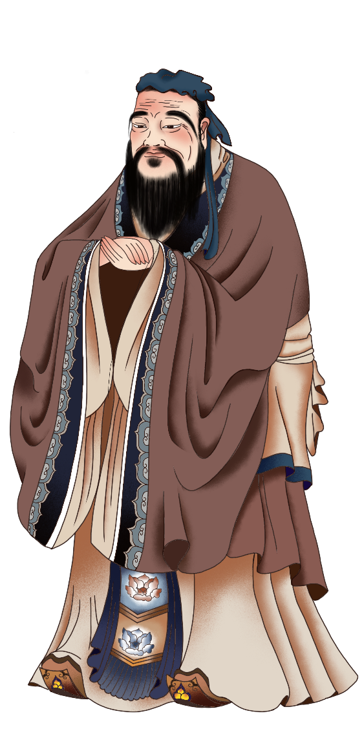
延辩斗之理
孔子不能决也。

Slide 24
延辩斗之理
“孰为汝多知乎？”

Slide 25
延辩斗之理
知之为知之，不知为不知，
是知也。

Slide 26
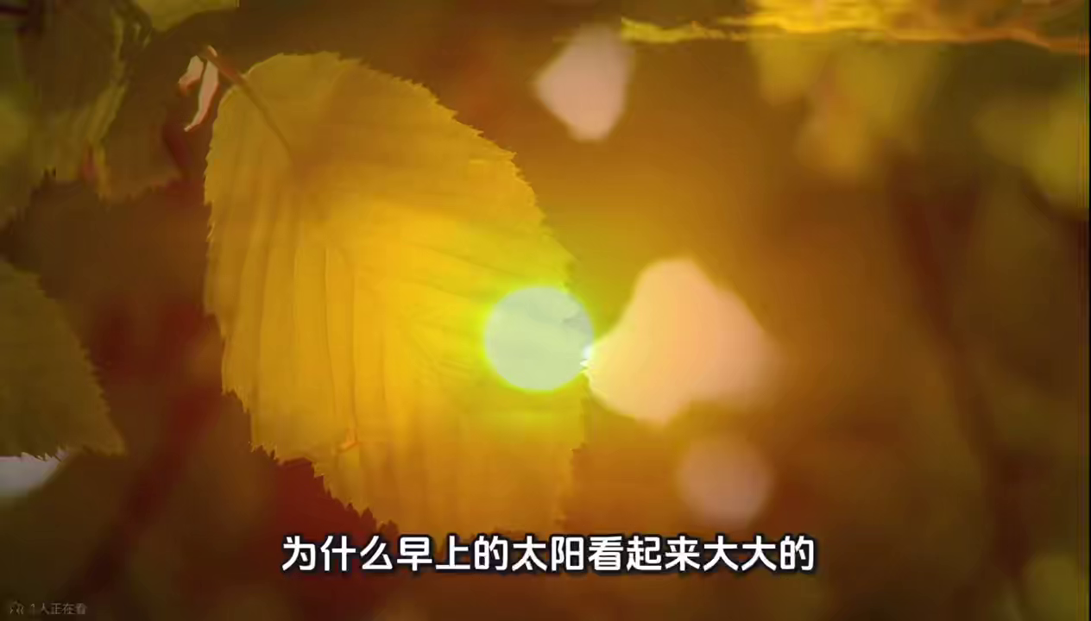
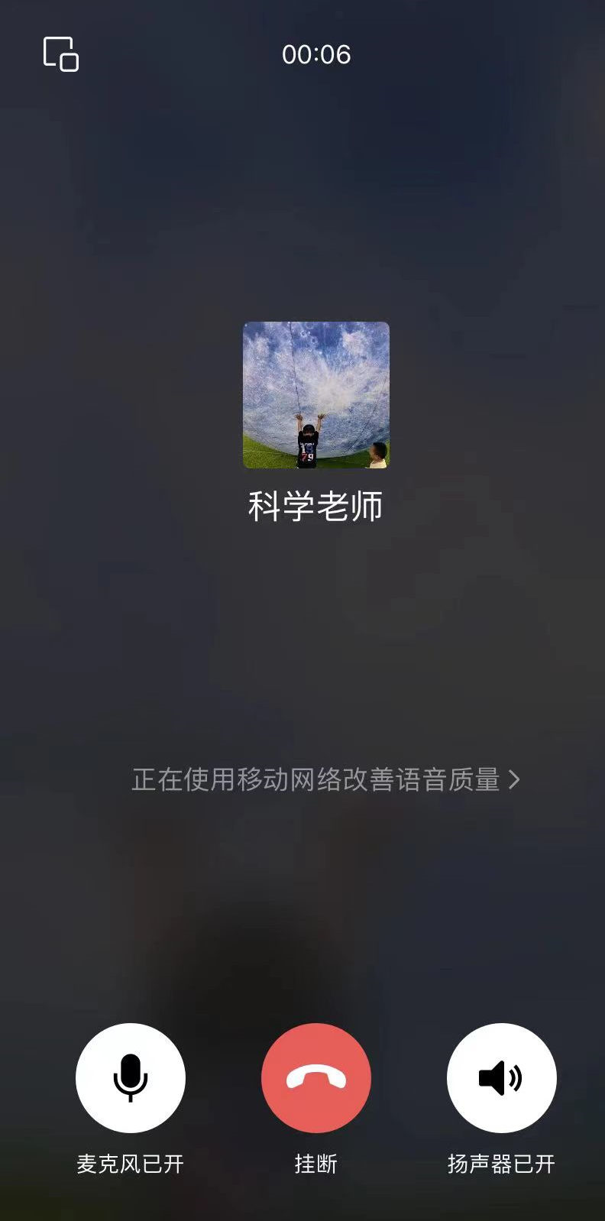
延辩斗之理

Slide 27
承科学精神
从这个故事中，你得到了什么启发？

Slide 28


承科学精神
孔子东游，见两小儿辩斗，问其故。
一儿曰：“我以日始出时去人近，而日中时远也。”
一儿曰：“我以日初出远，而日中时近也。”
一儿曰：“日初出大如车盖，及日中则如盘盂，此不为远者小而近者大乎？”
一儿曰：“日初出沧沧凉凉，及其日中如探汤，此不为近者热而远者凉乎？”
孔子不能决也。
两小儿笑曰：“孰为汝多知乎？”
两小儿辩日

Slide 29
承科学精神
孔子东游，见两小儿辩斗，问其故。
一儿曰：“我以日始出时去人近，而日中时远也。”
一儿曰：“我以日初出远，而日中时近也。”
一儿曰：“日初出大如车盖，及日中则如盘盂，此不为远者小而近者大乎？”
一儿曰：“日初出沧沧凉凉，及其日中如探汤，此不为近者热而远者凉乎？”
孔子不能决也。
两小儿笑曰：“孰为汝多知乎？”
两小儿辩日

Slide 30

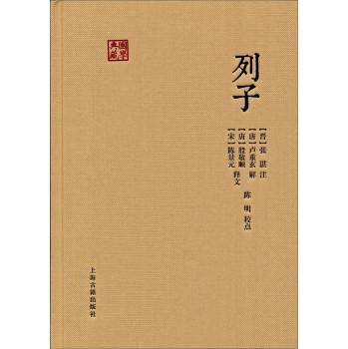
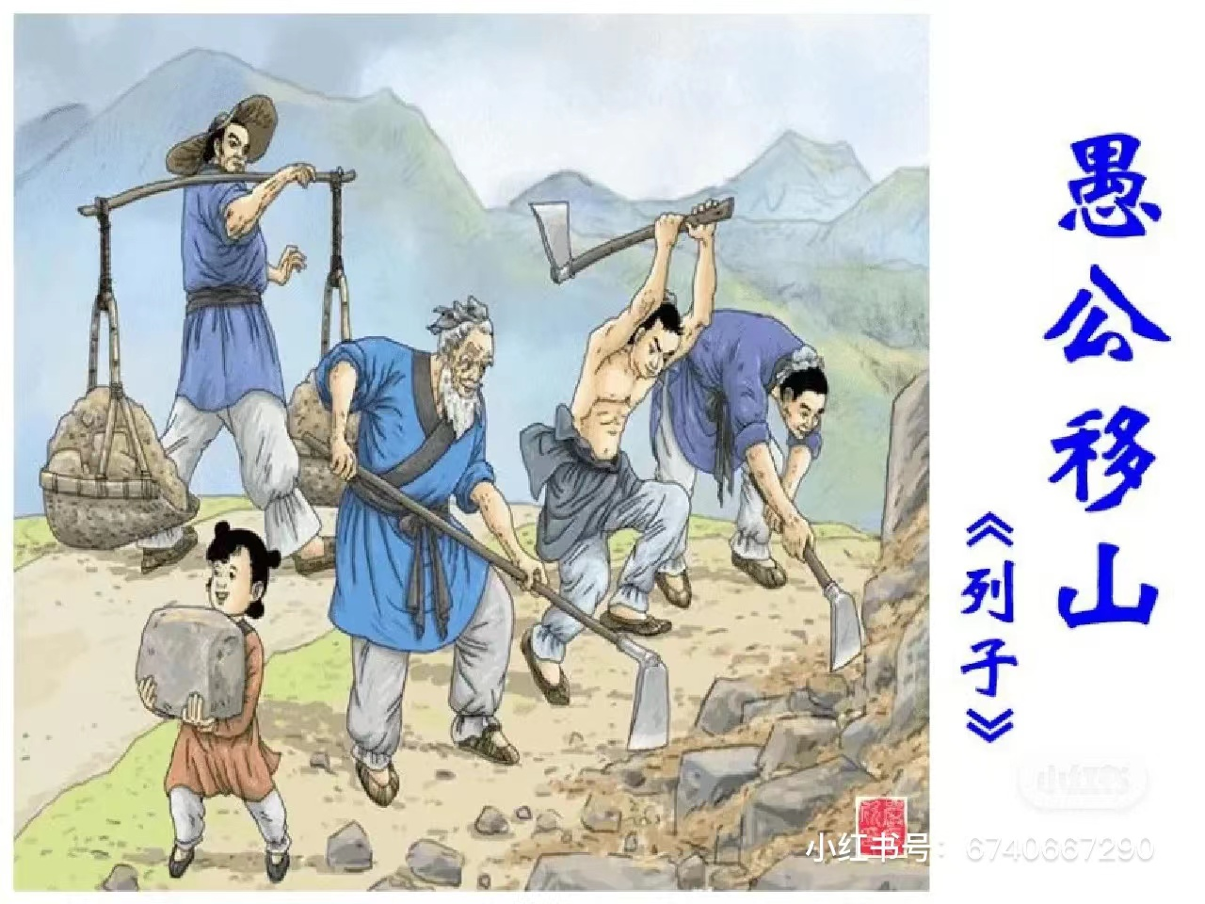
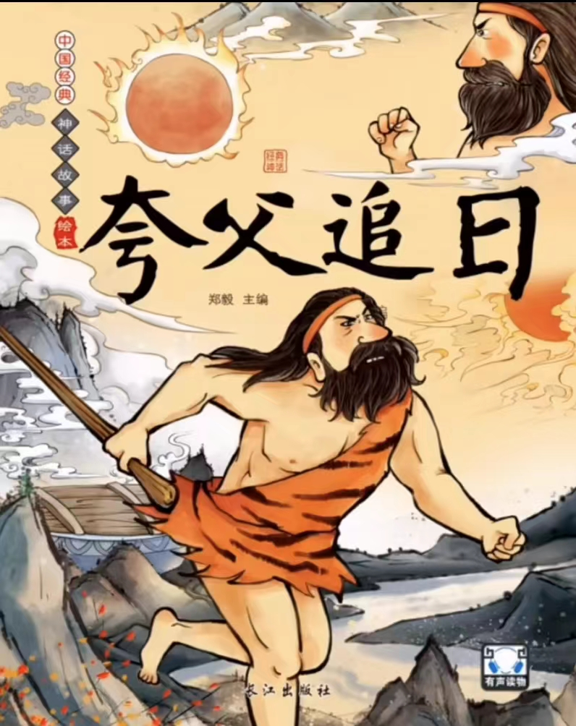
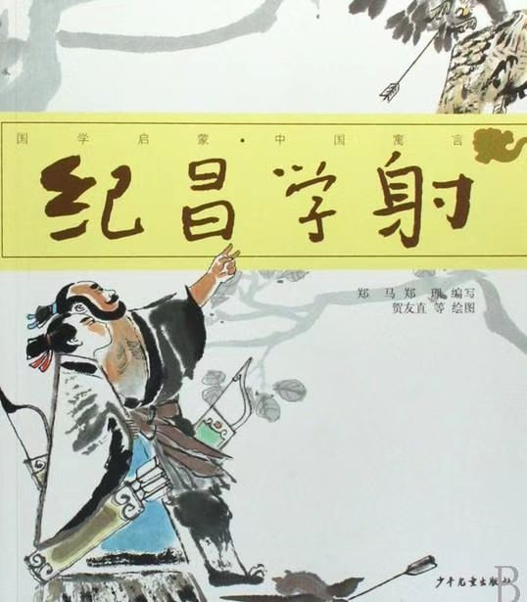
承科学精神

Slide 31
承科学精神
作业：
1.找两个《列子·汤问》的小故事分享给大家。
2.了解本单元口语交际的内容，选择自己感兴趣的辩题，搜集材料，做好辩论准备工作。

